Slide 1




Академия ии
Для школьников
aI-academy for teens

Slide 2


Академия
искусственного интеллекта для школьников
6 000 000+
школьников
познакомились
с возможностями ИИ
Всероссийский образовательный проект Благотворительного фонда «Вклад в будущее», реализуемый при поддержке SberAI
и направленный на формирование интереса и прикладных навыков
в сфере ИИ у школьников.
25 000+
попробовали свои силы в профильных соревнованиях
20 000+
развили навыки на профильных курсах

Slide 3
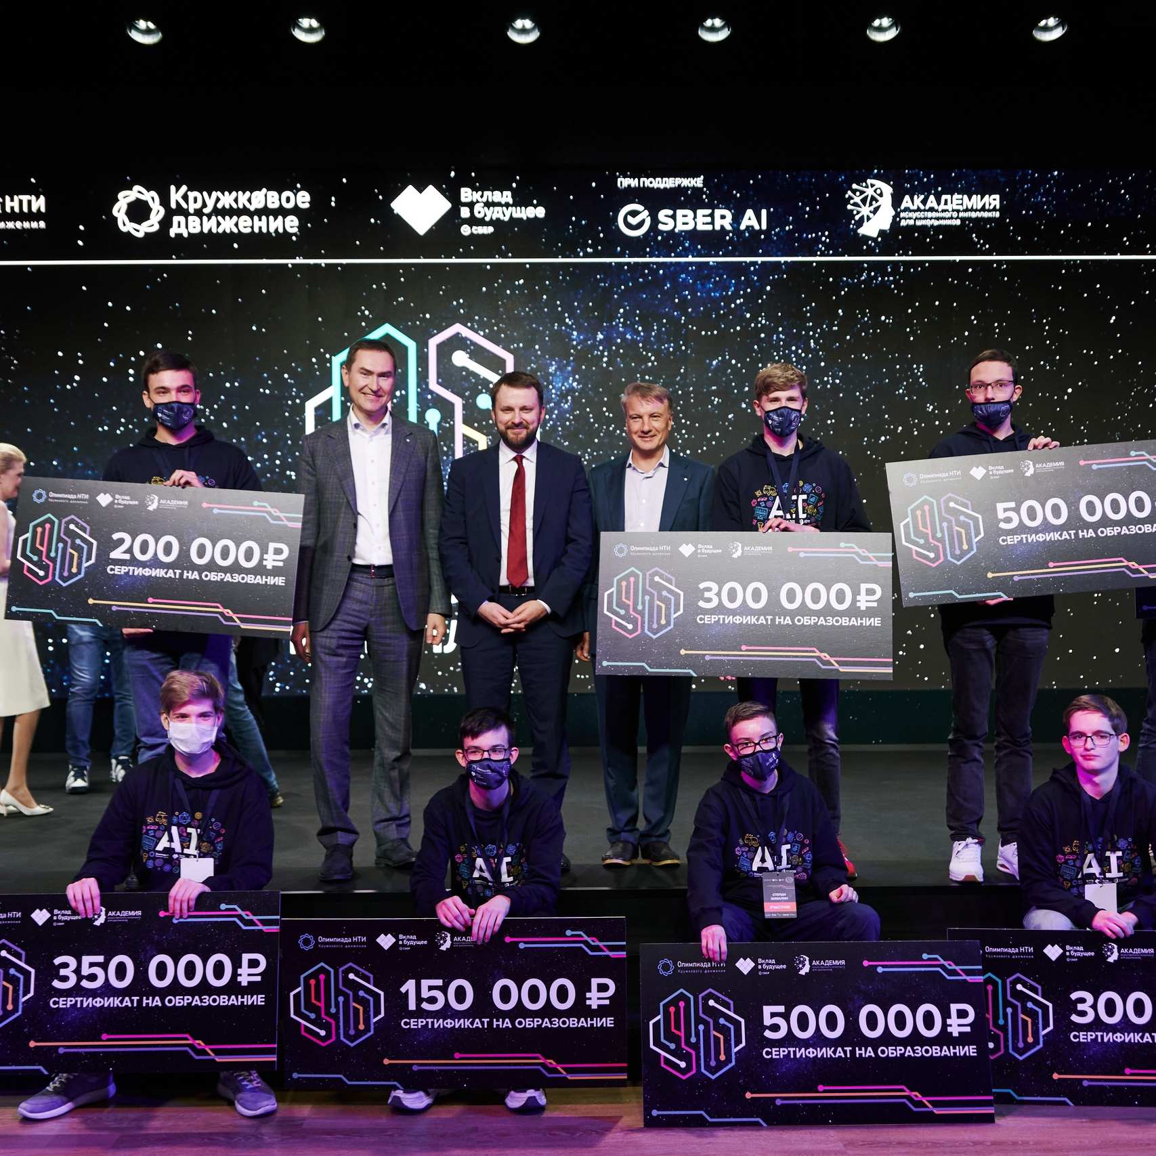
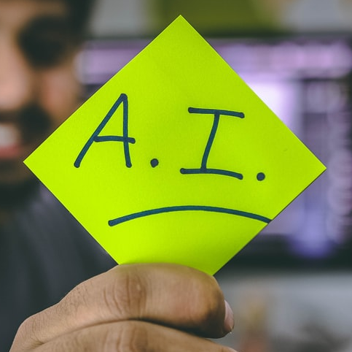
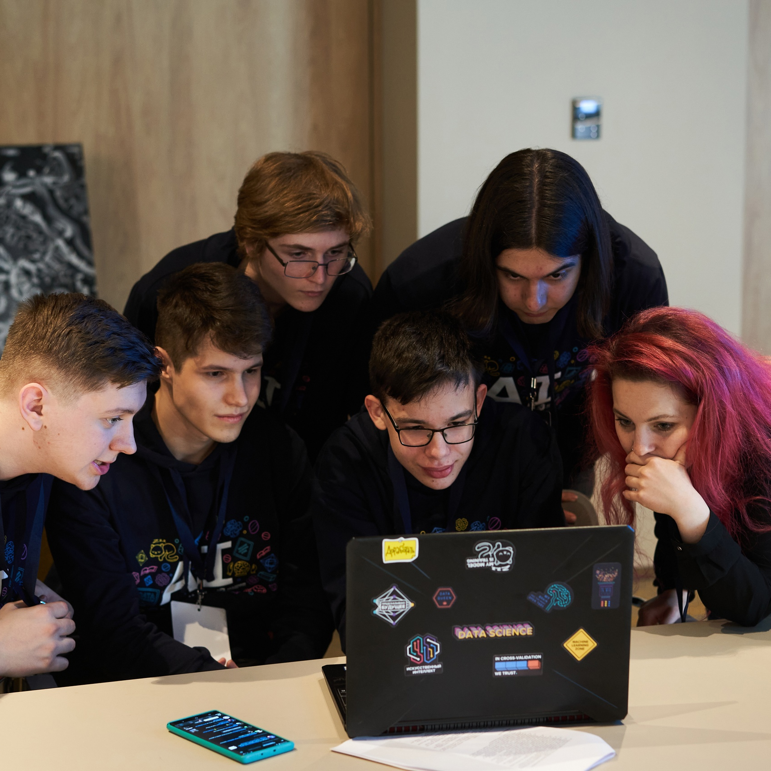
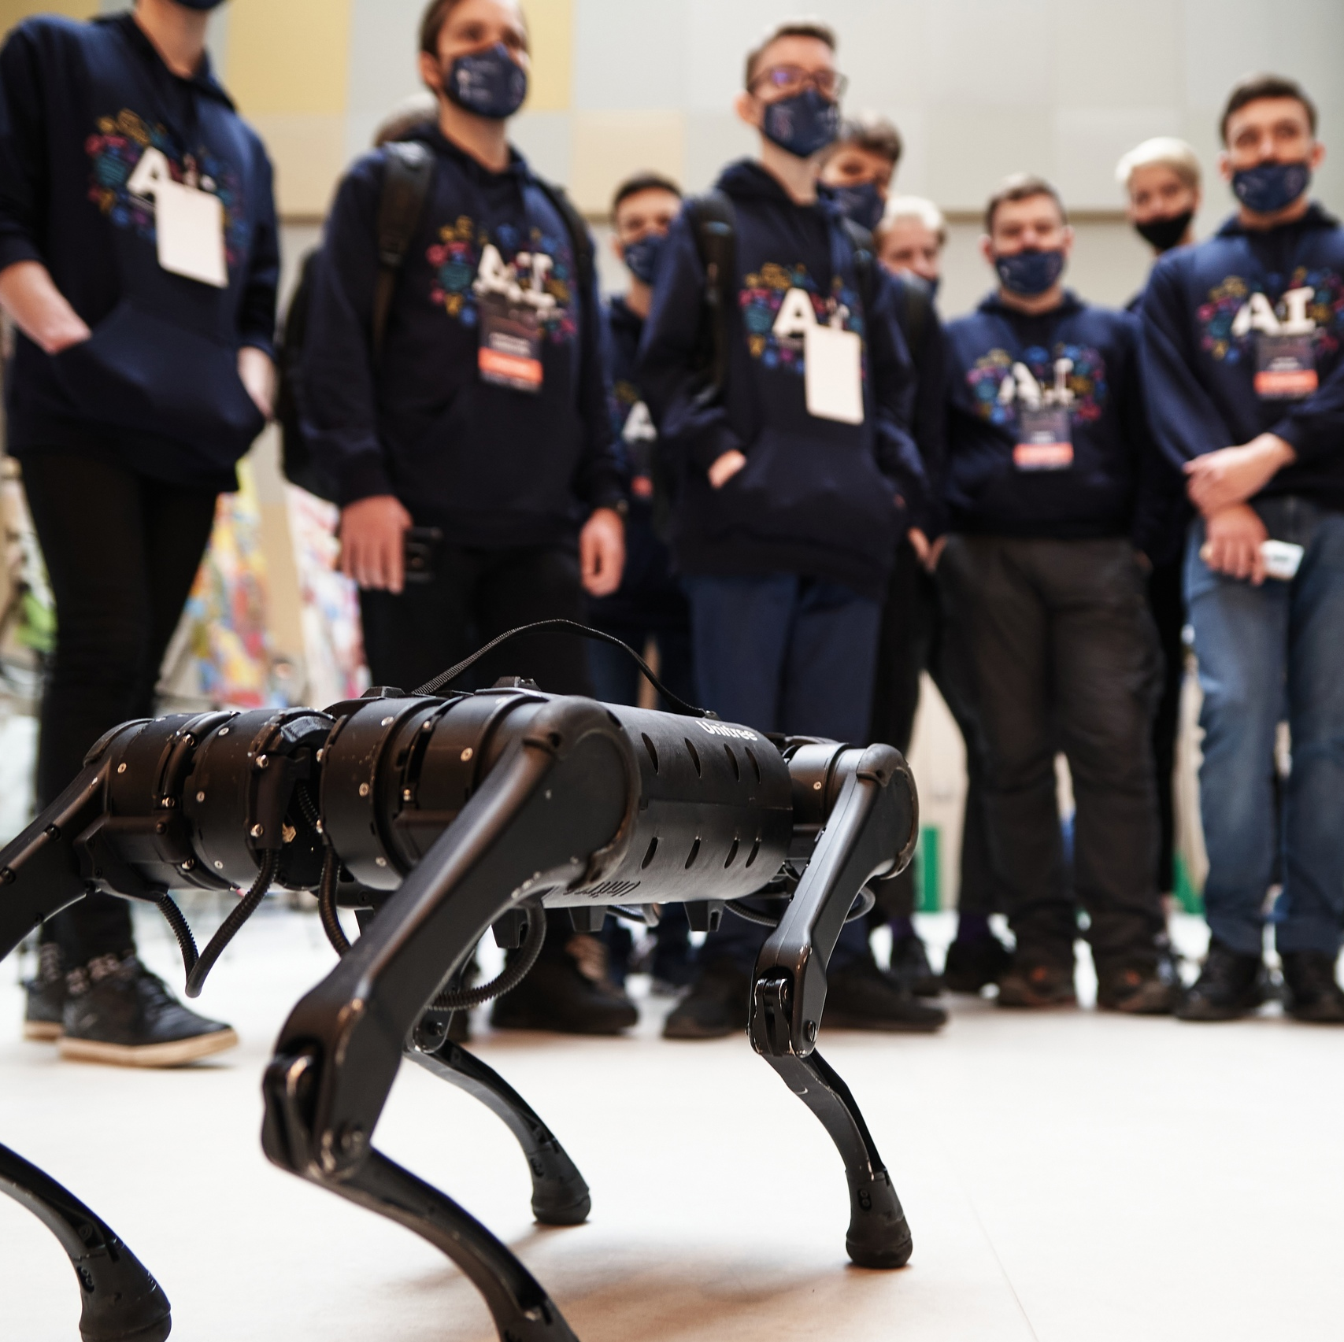

Академия ии — это…
Просветительские активности
Сообщество
Соревнования
обучение

Slide 4


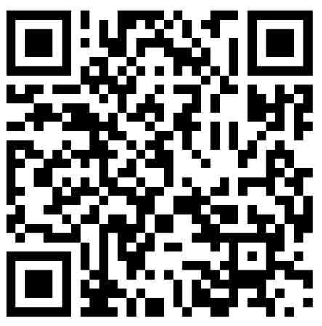
Просвещение
- Всероссийский образовательный проект, позволяющий учащимся
в игровой форме получить знания от ведущих технологических компаний и развить навыки и компетенции цифровой экономики.
ДЛЯ 3-х ВОЗРАСТНЫХ ГРУПП:
начинающие испытатели – 1-4 класс;
опытные испытатели – 5-8 класс;
закаленные профессионалы –
9-11 класс.

Slide 5
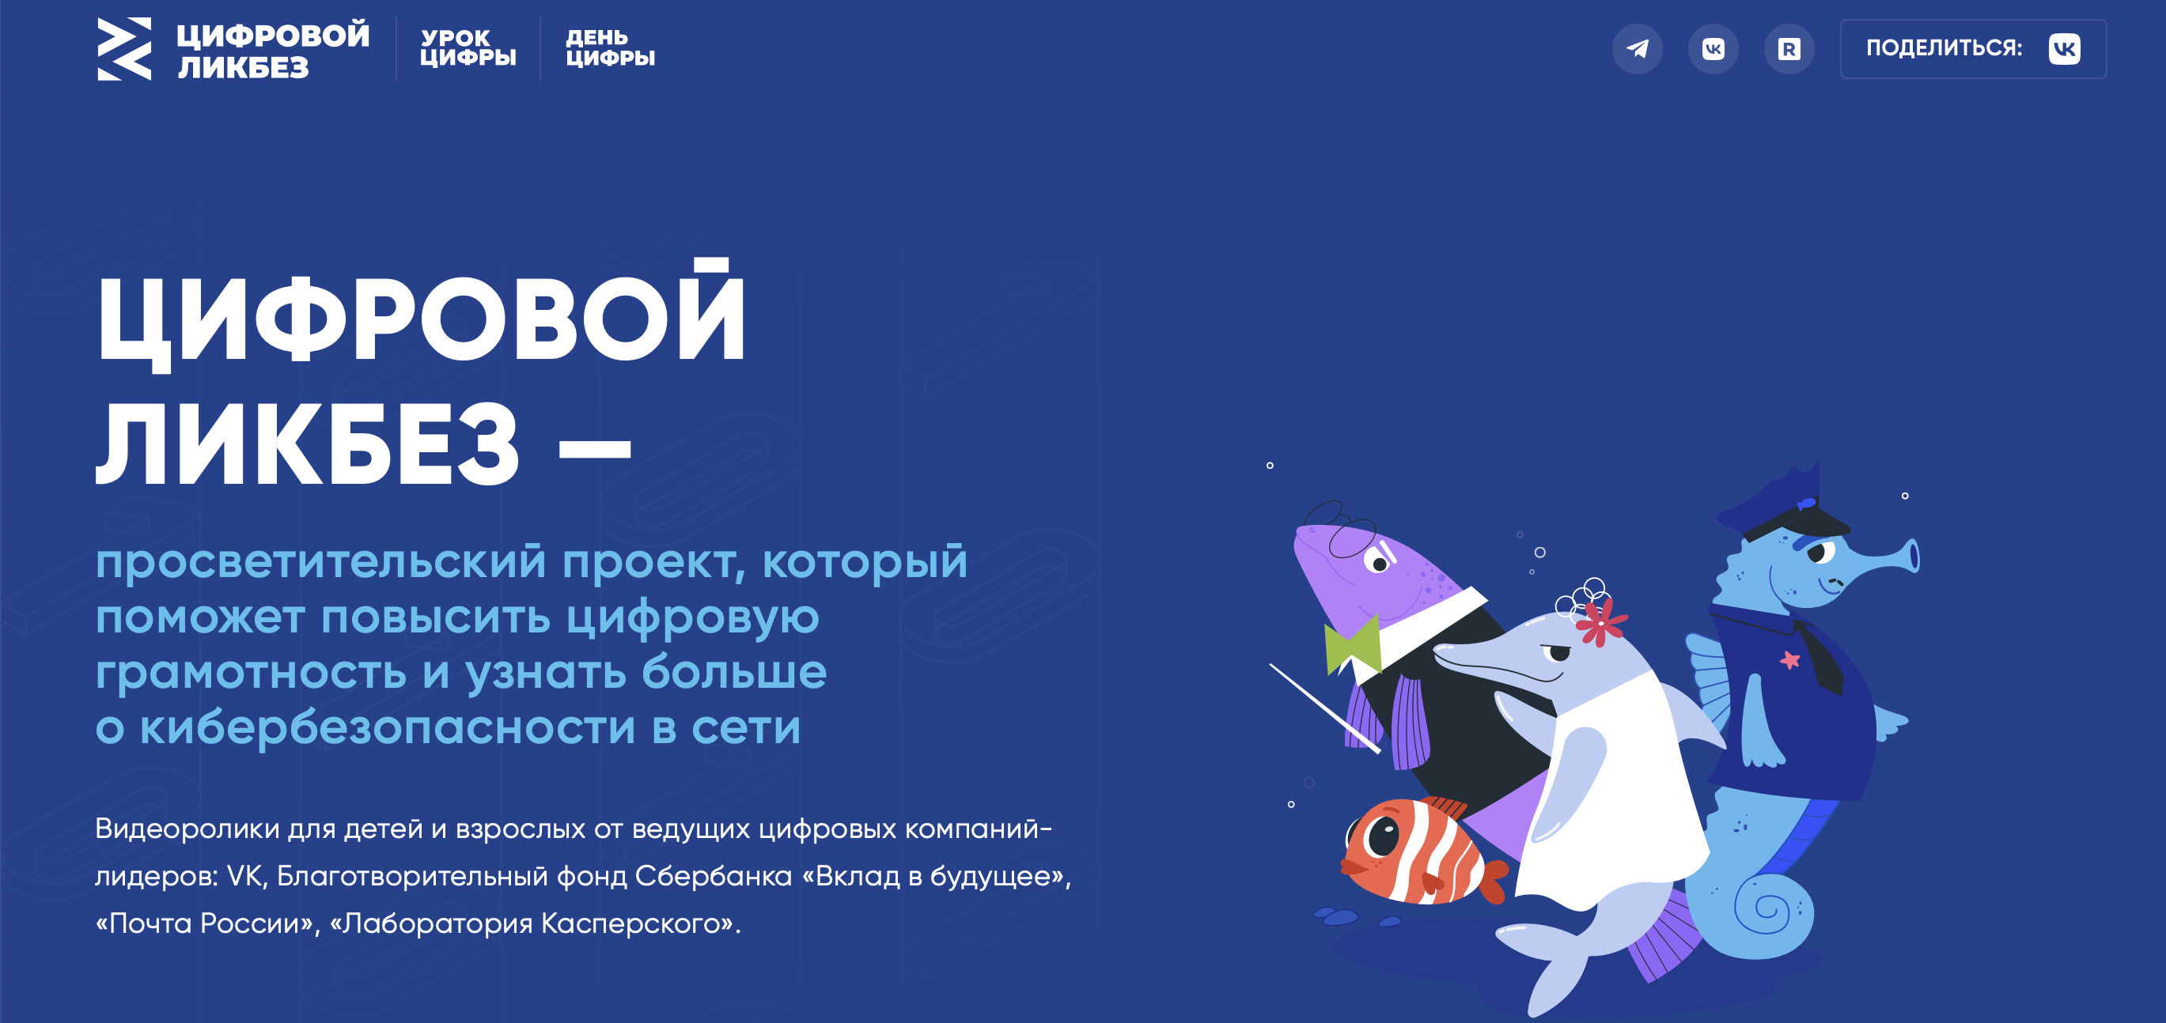
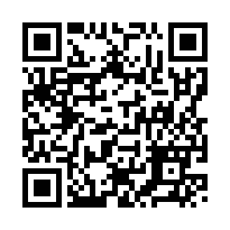
Просвещение

Slide 6

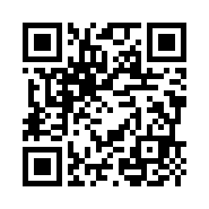
Просвещение
НЕДЕЛЯ ВЫСОКИХ ТЕХНОЛОГИЙ И ТЕХНОПРЕДПРИНИМАТЕЛЬСТВА
Проект знакомит участников с современными российскими разработками в области высоких технологий, атомной энергетики и освоения космоса, достижениями в области высоких технологий.
вводные уроки по искусственному интеллекту
урок «Искусственный интеллект в России»
выступления экспертов в области ИИ

Slide 7
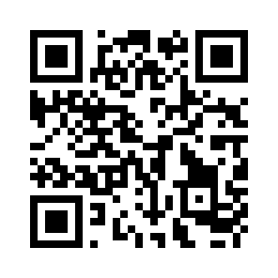
Просвещение
Вводные уроки по искусственному интеллекту и машинному обучению
Введение в Python
ИИ в стартапах
ИИ в образовании
ИИ в отраслях

Slide 8
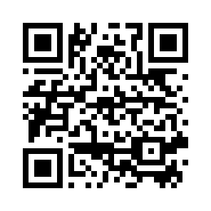
соревнования
хакатоны по искусственному интеллекту
Общение с единомышленниками, возможность попробовать свои силы и решить реальные задачи, получить классные призы!
Соревнования проводятся 2 раза
в год, куда можно ворваться
и получить бесценный опыт!
Следить за стартом следующего хакатона на нашем сайте

Slide 9
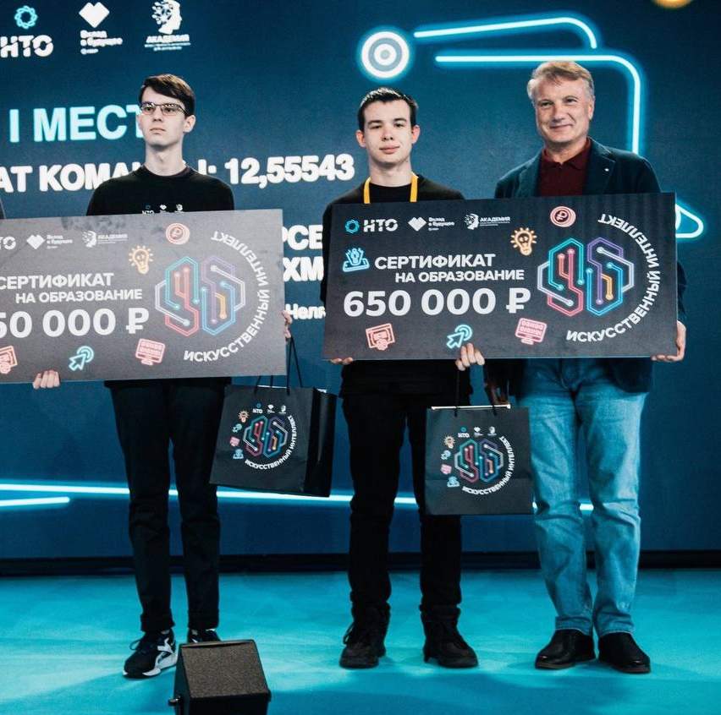
Профиль «Искусственный интеллект» Национальной технологической олимпиады
В 2023-2024 году на профиль зарегистрировались более 6 322 учеников
7-11 классов из России и других стран.
Что ждет победителей?
преимущества при поступлении в лучшие технические вузы страны
денежные сертификаты на образование
приглашение на менторскую программу
со специалистами из ИИ-сферы
приглашение на стажировку в Сбер и компании-партнеры по направлению «Машинное обучение»

Slide 10
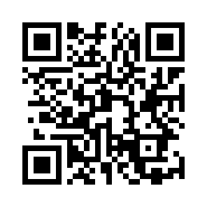
обучение
Онлайн-курс
по машинному обучению
Онлайн-курс
«Математика для Data Science»
Онлайн-курс
«Введение в Linux»

Slide 11

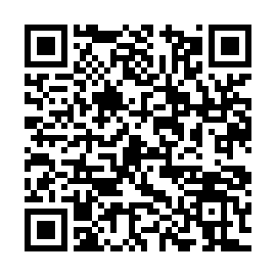
Обучение
соревнования
буткемпы по искусственному интеллекту
Буткемпы позволяют:
Получить практические знания по машинному обучению и искусственному интеллекту: от самых основ до архитектур сверточных нейронных сетей.
Подготовиться к профильным соревнованиям по искусственному интеллекту.
Пополнить портфолио проектами.

Slide 12
Обучение
соревнования
Митапы и марафоны по искусственному интеллекту
позволяют:
Получить знания по машинному обучению
и искусственному интеллекту.
Пообщаться с единомышленниками и экспертами из сферы ИИ.
Создать свой первый бот.

Slide 13
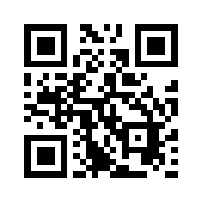
Присоединяйся!

